Slide 1
广州市优秀教师、广州市骨干教师 系列课件
课题2 化学是一门以实验为基础的科学
探究一：对蜡烛及其燃烧的探究
中山大学附属中学 －－ 邓作逵 老师

Slide 2
【学习目标】
1.认识实验是学习化学的重要途径，初步学习观察和描述化学实验
的方法；
2.在生活的基础上，进一步认识蜡烛燃烧前、燃烧时和燃烧后的相
关变化；
3.初步了解实验探究的过程，在教师指导下能根据一定方案进行实
验，并通过观察和分析得出结论；
4.能体验到探究活动的乐趣和学习成功的喜悦，进而体会到化学学
习的特点是关注物质的性质、变化、变化过程及现象。

Slide 3
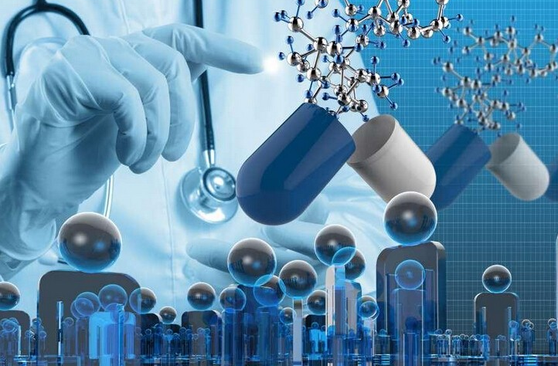
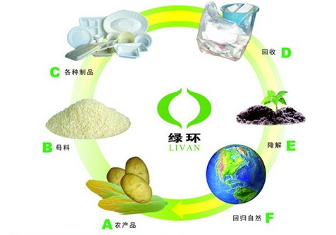
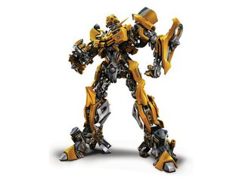
化学实验在哪些方面有重要作用？试举例说明。
化学实验在医药、能源、材料等各个方面都有重要作用，许多重大发现和研究成果都是通过实验得到的。

Slide 4
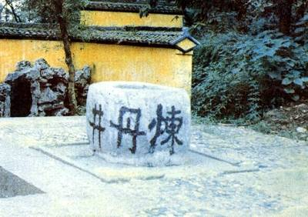
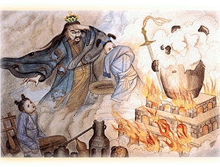
化学实验室的前身是炼丹、炼金术师的作坊
1.发明化学实验器具
2.发明合成物质的有效方法
3.创造分离物质的方法（过滤、蒸馏等）
炼丹、炼金术
对化学实验的
贡献：

Slide 5

【观察实验三部曲】
1、变化前：观察有几种物质参加反应
观察反应物的颜色，状态（s、l、g）和气味等
2、变化时：观察反应条件（加热、点燃等）
观察现象（发光、发热、生成沉淀或气泡等）
3、变化后：观察有几种物质生成
观察生成物的颜色、状态、气味等

Slide 6
探究一：对蜡烛及其燃烧的探究
【探究准备】阅读有关资料
（1）热的水蒸气遇干而冷的玻璃仪器会凝结成小水珠，
（2）二氧化碳（CO₂)能使澄清石灰水变浑浊。
注意：①该探究实验的步骤分：点燃前、燃烧时、熄灭后三阶段进行；
②观察物质性质时应有序地进行，一般是先物理性质后化学性质；
③探究实验中应注重实验过程且要验证变化后的物质。

Slide 7
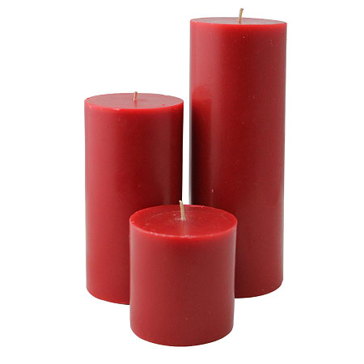
1、对蜡烛点燃前的探究
认真观察蜡烛，看一看它由哪些部分组成？ 各部分是什么材料？
烛芯：棉线
外部：石蜡

Slide 8
一、对蜡烛点燃前的探究
实验步骤 | 实验现象 | 实验结论与解释
1、观察蜡烛 2、用小刀切一小块 石蜡，放入装有 少量水的烧杯中 | ____色_____体，____气味， _____溶于水，____在水面上。 | 石蜡的密度比水 的_____。
白
固
稍有
不
浮
小

Slide 9
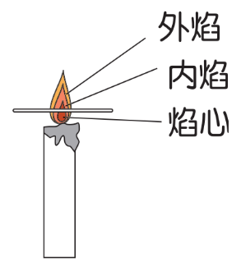
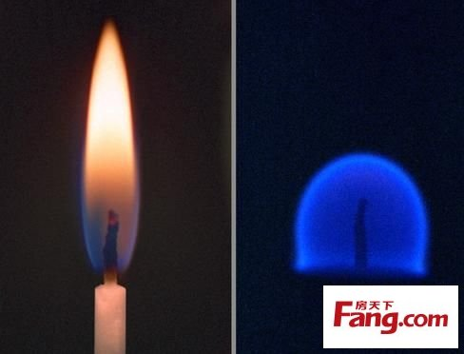
2、对蜡烛燃烧时的探究
实验步骤 | 实验现象 | 实验结论与解释
1、观察蜡烛火焰及燃烧时发生的变化。 | 火焰分为____层，___层最明亮，____层最暗，蜡烛受热后____并______，放出_____。 | 蜡烛燃烧时既有_____变化，又有______变化。
2、取一根火柴平放在火焰中，约1s钟后取出。 | 火柴梗两端呈现____色，中间_____________。 | 温度最高的火焰是___焰，温度最低的是_____。
三
外
里
熔化
物理
燃烧
热量
化学
黑
外
没有明显变化
焰心

Slide 10
【考点】设计实验证明蜡烛燃烧生成了什么物质。
实验步骤 | 实验现象 | 实验结论与解释
1、点燃蜡烛（补）
2、将一只干而冷的烧杯罩
在火焰上方
蜡烛燃烧生成了H₂O
烧杯内壁有水雾出现
3、将一只内壁蘸有澄清石灰
水的烧杯罩在火焰上方
澄清石灰水变浑浊
蜡烛燃烧生成了CO₂
点燃
蜡烛燃烧的文字表达式：
蜡烛 + 氧气 二氧化碳 + 水

Slide 11
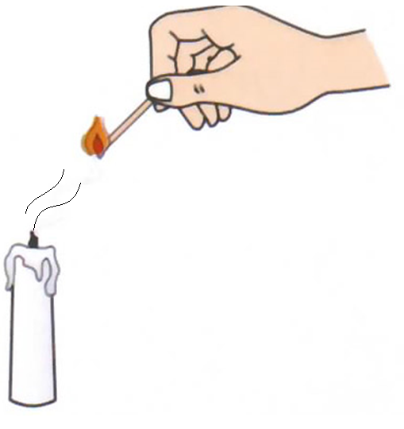
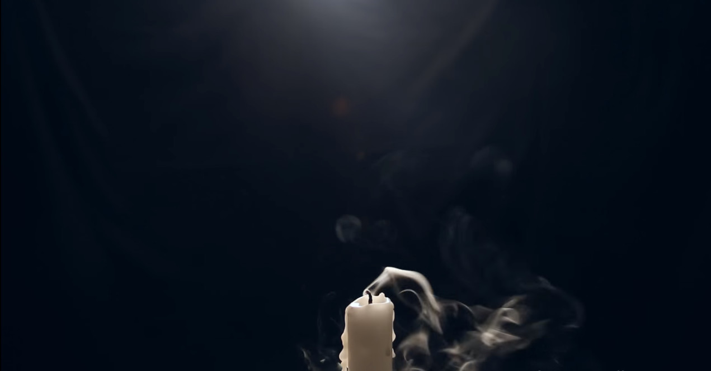
三、对蜡烛熄灭后的探究
实验操作 | 实验现象 | 实验结论与解释
熄灭蜡烛，再立即用燃着的火柴点白烟 | 蜡烛熄灭后产生大量的______，蜡烛_________。 | 白烟是石蜡_________，具有_____性。

Slide 12
三、对蜡烛熄灭后的探究
实验操作 | 实验现象 | 实验结论与解释
熄灭蜡烛，再立即用燃着的火柴点白烟 | 蜡烛熄灭后产生大量的_____，蜡烛__________。 | 白烟是石蜡_________，具有_____性。
固体小颗粒
白烟
重新被点燃烧
可燃

Slide 13
【注意】本探究活动体现了化学学习的以下特点：
1、关注物质的性质。如石蜡的颜色、状态、气味、硬度、密度、熔点、
沸点等物理性质；石蜡能否燃烧、燃烧产物能否使澄清的石灰水
变浑浊等化学性质。
2、关注物质的变化。如受热时蜡烛熔化等物理变化，燃烧时发光、放热
的现象，有二氧化碳和水生成等化学变化。
3、关注物质的变化过程以及对结果的解释和讨论。对物质在变化前、变
化中和变化后的现象进行系统、细致的观察和描述，而不是孤立地关
注物质的某种性质和变化，经过进行比较和分析等思维过程，得出可
靠的结论。

Slide 14
【课堂小结】
蜡烛组成和性质
点燃前
燃烧的
现象
科学探究
蜡 烛
燃烧时
火焰的
温度
燃烧的
产物
熄灭后
白烟的
成分

Slide 15
探究（或实验）报告
姓名_________合作者________班级_____日期______
探究（或实验）名称________________________________________
探究（或实验）目的_________________________________________
用品（或仪器、药品等）_____________________________________
探究蜡烛燃烧时的产物
步骤和方法 | 现象 | 分析
结论：_____________________________________________________
___________________________________________________________
问题和建议_________________________________________________
如：能否用烛芯进一步验证蜡烛燃烧时可能生成的产物？

Slide 16
新知探究
下列关于化学的认识错误的是( )
A．实验是学习化学的重要途径
B．炼丹术、炼金术为化学的发展作出了重要贡献
C．现代化学是以理论推导为基础的自然科学
D．实验是检验化学理论的标准
典例1
C

Slide 17
新知探究
婷婷在探究蜡烛燃烧的过程中，发现罩在火焰上方的烧杯内
壁被熏黑，你认为她的以下做法中不合适的是( )
A．反复实验，并观察是否有相同的现象
B．查找资料，了解石蜡的主要成分，探究生成的黑色物质是什么
C．认为与本次实验无关，不予理睬
D．询问老师或同学，讨论生成黑色物质的原因
典例2
C

Slide 18
课堂达标
1
实验是学习化学的一条重要途径。下列有关说法不正确的是( )
A．通过实验可以发现和验证化学的原理
B．通过实验可以学习科学探究的方法
C．通过实验可以获得新的化学知识
D．进行化学实验时，要勤于动手，不必记录现象
D
（滨州中考）

Slide 19
课堂达标
2
根据蜡烛及其燃烧的探究，判断下列说法中错误的是( )
A．石蜡受热熔化，发生了化学变化
B．石蜡燃烧生成了二氧化碳和水，发生了化学变化
C．由石蜡能漂浮在水面上可得出石蜡的密度比水小的物理性质
D．石蜡能在空气中燃烧，描述的是石蜡的化学性质
A
解析：石蜡受热熔化只是石蜡的状态发生了改变，没有生成其他物质， 属于物理变化。

Slide 20
课堂达标
3
某金属工艺品有银白色的金属光泽，同学们认为可能和铁一样，有磁性。在讨论时，有的同学提出可以拿磁铁来吸引一下，通过操作发现金属工艺品未被吸引，在该过程中不包括科学探究中的( )
D
A.设计实验 B.假设 C.观察 D.得出结论
解析： ”有银白色的金属光泽“，属于观察；”它可能和铁一样“，属于假设；”拿磁铁来吸引一下“，属于设计实验；”通过操作发现金属工艺品未被吸引“，属于实验。
（源自教材帮）

Slide 21
课堂达标
4
化学实验是科学探究的重要途经之一，下列因素与化学实验成功与否无必然联系的是（ ）
D
A.严谨的科学态度 B.科学的实验方案
C.合理的实验步骤和操作方法 D.偶然因素
解析：化学实验的成功需要有严谨的科学态度、科学的实验方案、合理的实验步骤和操作方法，与偶然因素无必然的联系。

